Slide 1
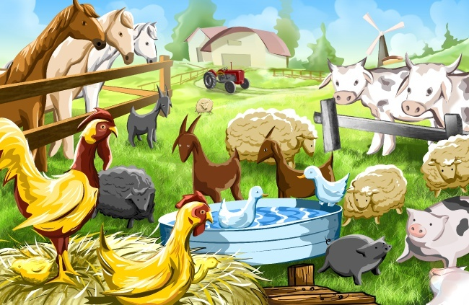
Домашние животные

Slide 2
Задачи
Учить выделять и называть характерные признаки домашних животных (внешний вид)
Познакомить с детенышами домашних животных.
Познакомить с условиями содержания, кормления и ухода за домашними условиями.
Обогатить знания детей о пользе домашних животных для человека.
Воспитывать заботу и любовь к животным.
Активизировать и обогащать словарь детей по данной теме.

Slide 3
Домашние животные
Разводят люди
Люди строят для них жилища
Люди кормят
Люди заботятся об их потомстве

Slide 4
Рассмотреть картинки. Назвать животных и их детёнышей.

Slide 5
Рассмотреть картинки и рассказать: «Кто где живет и чем питается?»

Slide 6
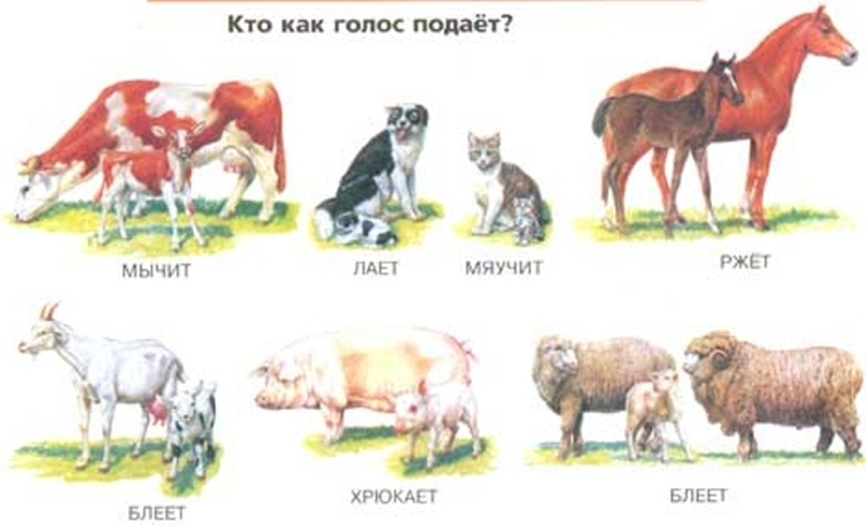
Прослушать голоса домашних животных. Угадать и изобразить самим

Slide 7
Дидактическая игра «Найти кому принадлежит хвост?»

Slide 8
Какая польза для человека от домашних животных. Корова и коза дает молоко.

Slide 9
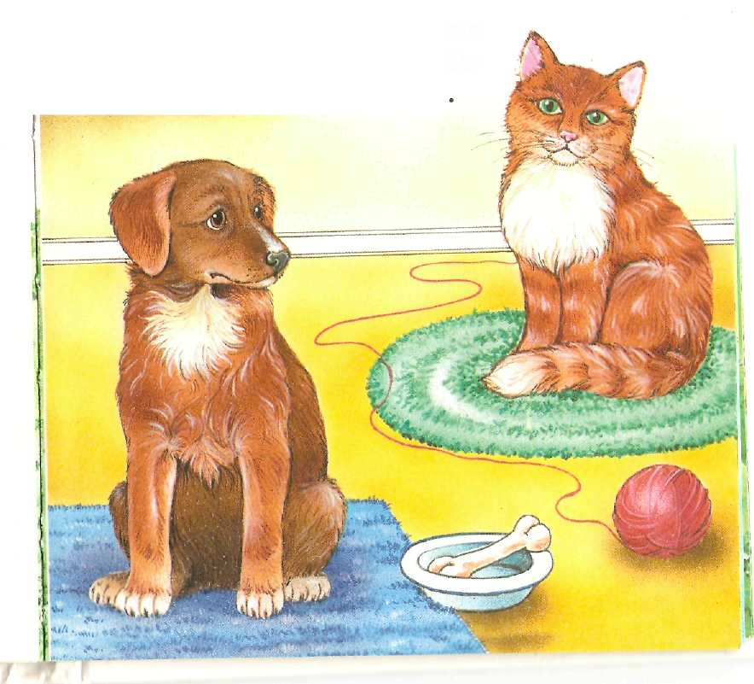
Собака сторожит дом. Кошка ловит мышей.

Slide 11
Вывод
Дети узнают по внешним признакам домашних животных.
Дети узнают как называются детеныши домашних животных.
Знают где живут, чем питаются, как подают голос.
Знают какую пользу приносят человеку.
Знают стихотворения про домашних животных.

Slide 12
Спасибо за внимание!

